Slide 1
KPP år 2020 jämfört med riket

Slide 2
Vad är KPP
KPP (Kostnad Per Patient): metod för att beräkna sjukvårdens kostnader per vårdkontakt. Nationell databas, SKR
KPP bygger på sortering av DRG (diagnosrelaterade grupper) - en metod som grupperar vårdkontakter efter medicinska kriterier (huvuddiagnos, åtgärdskod) och resursåtgång
Klassificeringsprincipen är att medicinskt likartade vårdkontakter, som dessutom är ungefär lika resurskrävande, sorteras in i en och samma grupp
Avvikelser i KPP kan indikera:
Kvalitetsbrister, långa vårdtider, låg produktivitet (resursanvändning/vårdtillfälle justerat för casemix), litenhet (högt kostnadsläge) bristfällig diagnosregistrering, medicinsk komplikation eller avvikelse/vårdskada
Notes:
Casemix: DRGpoäng/vårdtillfälle/besök (vårdtyngd) sofia

Slide 3
Syfte med KPP
KPP används för jämförelser och verksamhetsutveckling. KPP-data av god kvalitet ger förutsättningar att jämföra olika patientgrupper ur ett kostnadsperspektiv mellan vårdaktörer, verksamheter och processer
De KPP-data som sjukhusen tar fram utgör även underlag för beräkning av de regionala DRG-viktlistorna, för ytterfallsberäkning och är en väsentlig faktor vid förhandling om ekonomiska transaktioner vid utomlänsvård
Notes:
Sofia
Innerfall: Kr/DRG per besök/vårdtillfälle inom ”trimgräns”.
Ytterfall är vårdkontakter som kostar betydligt mer än genomsnittet för gruppen.
Ytterfallsberäkningen för KPPdatabasen baseras de 5% dyraste vårdtillfällena i slutenvården och 3% vårdkontakterna i öppenvården som blir ytterfall (beräknat på hela SKR´s KPP-databas).

Slide 4
Sammanfattning
2020 var Region Norrbotten totalkostnader för somatisk öppen och slutenvård ca 3,6 miljarder kronor: varav innerfall 2 986 mnkr, 83% och ytterfall 623 mnkr, 17%
Kostnaderna för somatisk öppen och slutenvård har minskat med -1,1 procent jämfört med 2019
Öppenvård: kostnaden per producerad DRG-poäng ligger +6,1% över riket (6,3% fg.år)
Slutenvård: kostnaden per producerad DRG-poäng ligger +2,0 % över riket (5,9% fg.år)
Notes:
Jmf med riket?

Slide 5
Sammanfattning
Kiruna och Gällivare sjukhus ligger betydligt högre än snittet för riket i både somatisk öppen- och slutenvård vad gäller kostnad per producerad DRG. Kostnaderna för verksamheterna i Malmfälten fördelas på ett litet patientunderlag, vilket gör det svårt att nå samma kostnadsnivåer som rikssnittet med bibehållen struktur
Piteå sjukhus ligger lägre än rikssnittet för kostnad per producerad DRG, inom somatisk sluten och öppenvård i Region Norrbotten under 2020. Även Kalix sjukhus lägre än rikssnittet under 2020

Slide 6
Sammanfattning
Andelen ytterfall i somatisk slutenvård utgör i genomsnitt 4,7 procent på länets sjukhus (5,1 % g år). Högst andel ytterfall har Kiruna sjukhus där ytterfallen utgör 8,1 procent (11,4 % fg år) och lägst Piteå sjukhus där de utgör 2,9 procent (2,5% fg år). Genomsnittet för rikets länsdelssjukhus är 4,5 procent.
Sunderby sjukhus har 4,4 (4,6 % fg år) procent ytterfall i somatisk slutenvård att jämföra med 3,8 procent för länssjukhus i riket

Slide 7
Sammanfattning
Andelen ytterfallskostnader i somatisk slutenvård är högre i RN jämfört med riket (23 procent jämfört med rikets 19 procent 2020). 2019 var andelen 20 procent RN, 16 procent riket
Andelen ytterfallskostnader i somatisk öppenvård ligger på samma nivå i RN som riket (10 procent 2020), 2019 var andelen 9 procent (RN, riket)
Den totala kostnaden för ytterfall sv+öv har ökat med 55 mnkr, 9,7%. Antalet ytterfallsvårdtillfällen/ kontakter har minskat med -2 524 stycken, - 17,7%

Slide 8
Sammanfattning
I somatisk slutenvård har RN en högre andel av ytterfallskostnader i 15 av 25 MDC (diagnosgrupper)
I somatisk öppenvård har RN en högre andel av ytterfallskostnader i 13 av 25 MDC (diagnosgrupper)
Störst ytterfallskostnader i den somatiska slutenvården ses inom 99 Ospecifik och felaktig information, 132 mnkr vilket är 67% av kostnaderna i gruppen. Det är 11 procent högre än rikets andel av ytterfallskostnader för diagnosgruppen
Näst störst ytterfallskostnader ses inom 04 Andningsorganens sjukdomar, 49 mnkr vilket är 27 % av kostnaderna för gruppen. Det är 9 procent högre än rikets andel av ytterfallskostnader för diagnosgruppen

Slide 9
Sammanfattning
Slutenvård
Mäns andel av totala innerfallskostnader i somatisk slutenvård är 53 %, kvinnor 47%. Mäns andel av totala ytterfallskostnader är 61 % kvinnor 39 % (exkl. förlossning)
Mönstret är i paritet med riket
Att kostnaderna för män och kvinnor kan skilja sig åt kan t.ex. bero på ålder vid diagnos, medelvårdtidens längd och olika sökmönster för män och kvinnor när vård uppsöks
Notes:
Män har en högre andel av kostnader i slutenvården, 53 procent, kvinnors andel är 47 procent. Det är en procentuell fördelning i paritet med riket. De totala kostnaderna för kvinnor är framförallt högre inom diagnosområde sjukdomar i muskler, skelett och leder i jämförelse med män. Däremot ses högre kostnader för män i framförallt cirkulationsorganens sjukdomar. Medan kvinnor har fler vårdtillfällen har män en högre genomsnittlig kostnad per vårdtillfälle. Mönstret är detsamma i riket. Mäns andel av ytterfallskostnader i slutenvården är 61 procent, kvinnor 39 procent. Det är en procentuell fördelning i paritet med riket. Mäns andel av kostnaderna är t.ex. högre i diagnosområdena Ospecifik eller felaktig information, cirkulationsorganens sjukdomar samt andningsorganens sjukdomar. Den genomsnittliga kostnaden per ytterfallsvårdtillfälle är högre bland män än kvinnor, både i Norrbotten och i riket.

Slide 10
2020 var Region Norrbotten totalkostnader för somatisk öppen och slutenvård ca 3,6 miljarder kronor: varav innerfall 2 986 mnkr, 83% och ytterfall 623 mnkr, 17%
2020 jmf med 2019 RN
Kostnaderna för somatisk öppen och slutenvård har minskat med 1,1 procent jmf med 2019
Kostnadsökning ses för ytterfall i somatisk slutenvård
Kostnadsminskning ses för öppenvårdsbesök jmf med 2019, inner- och ytterfall
Antalet öppenvårdsbesök och vårdtillfällen har minskat jmf med 2019.I (Inner- och ytterfall)
Notes:
Sofia
2020 var Region Norrbotten totalkostnader för somatisk öppen och slutenvård ca 3,6 miljarder kronor: varav innerfall 2 986 mnkr vilket är 83% av totalkostnaden.
och ytterfall bestod av 17 % av totalkostnaden dvs ca 623 mnkr.
Kostnaderna för somatisk öppen och slutenvård har minskat med 1,1 procent jämfört med 2019
Jämfört med riket följer Region Norrbotten samma trend gällande somatisk öppen och slutenvård.
Andelen av ytterfallen i somatisk Slutevård har gått från 20% år 2019 till 23% år 2020, en ökning som ses även i riket som gått från 16% till 19%. Region Norrbotten ligger högre än riket i ytterfallen i den somatiska slutenvården och på samma nivå som riket inom öppenvården, som även där har ökat från 9 % till 10 % jämfört 2019 mot 2020.

Slide 11
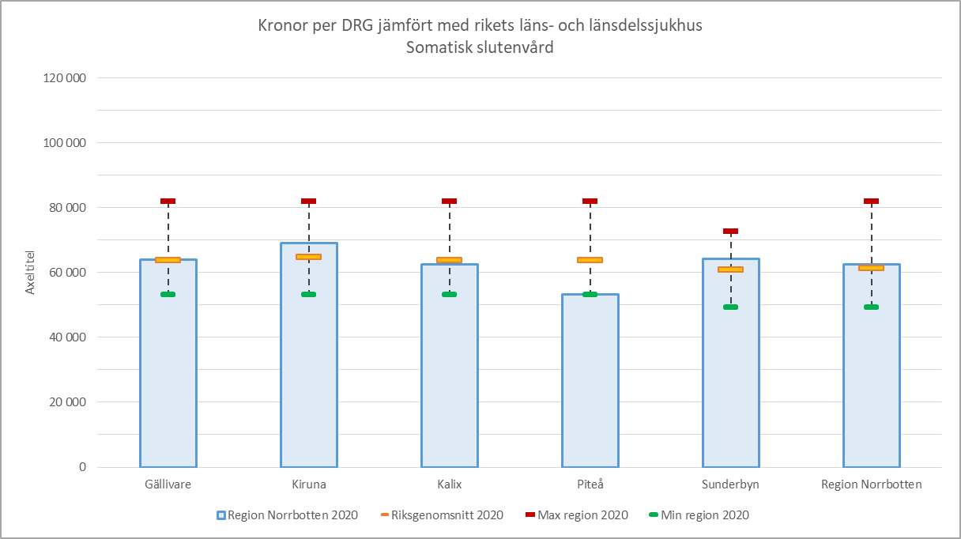
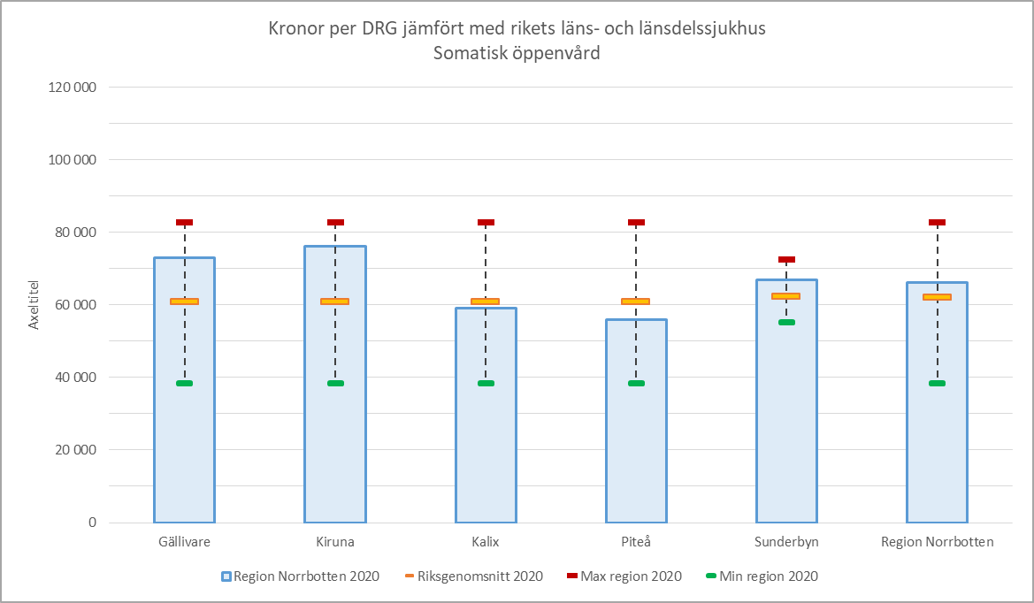
Norrbotten i jämförelse med riket- somatisk vård, kr/DRG
Slutenvård
Öppenvård
Notes:
Sofia Kostnad/kr per DRG poäng – alla vårdtillfällen och öppenvårdsbesök. Kronor per DRG jämfört med rikets läns- och länsdelssjukhus så ligger RN lägre som sagt både i Kalix och Piteå jämfört med riket i både sluten och öppenvården och högre på övriga sjukhus. Jämfört med föregående är Kalix sjukhus det sjukhus som har gått från att legat över riket till under riket inom slutenvården. Bara innerfall eller både inner och ytterfall.
För slutenvårdens länsdelssjukhus ligger Sollefteå sjukhus högst på kronor per DRG och Piteå sjukhus ligger lägst.
För Länssjukhus ligger Blekinge sjukhus högst kronor per Drg och St Göran ligger lägst.
För Öppenvårdens länsdelssjukhus ligger Oskarshamns sjukhus högst på kronor per drg och Finspång ligger lägst
Och länssjukhus ligger Blekinge sjukhus höst per kronor per drg och Nyköping ligger lägst.

Slide 12
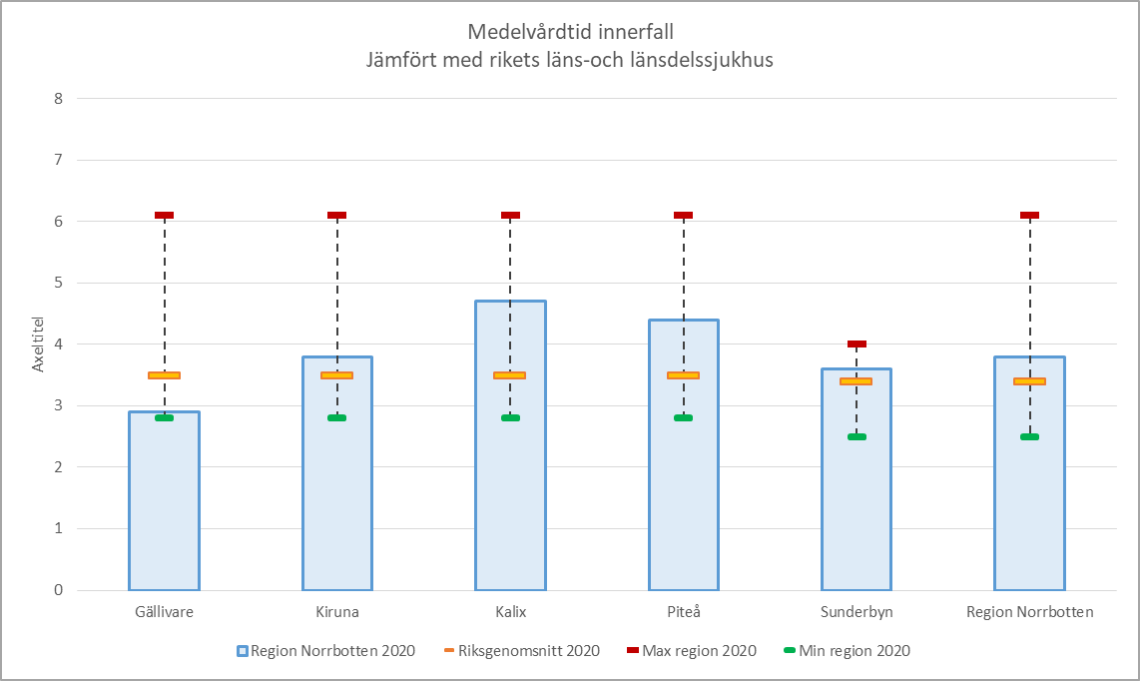
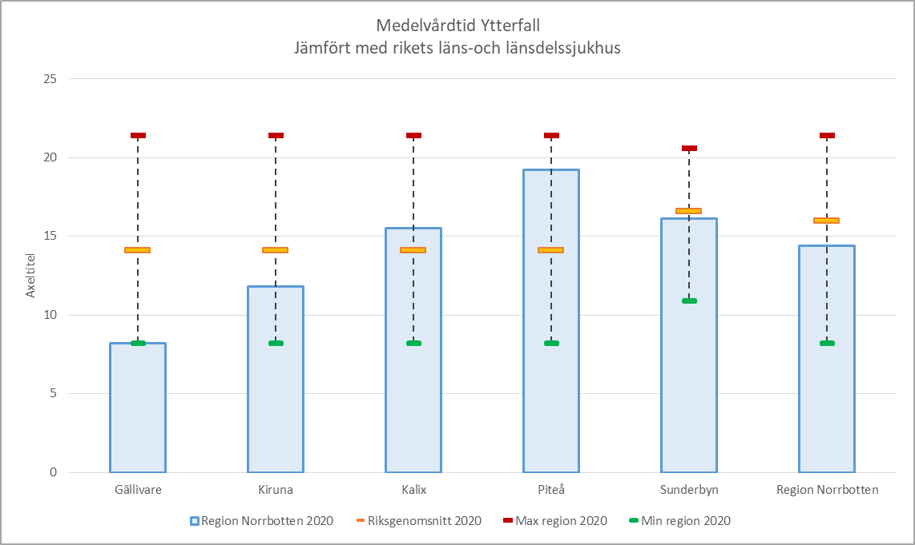
Norrbotten i jämförelse med riket-
Medelvårdtid
Innerfall
Ytterfall
Notes:
Sofia Medelvårdtiden innerfall för Kiruna och Piteå sjukhus har gått från 3,9 till 3,8 samt till 4,4 från 4,5 jämfört med föregående år.
Gällivare har minskat medelvårdtiden från 3,0 till 2,9 och Kalix har minskat medelvårdtiden från 5,0 till 4,7
Sunderbyn ligger på samma medelvårdtid som föregående år (3,6)
Medelvårdtiden gällande ytterfall har ökat på samtliga sjukhus exklusive Kalix där medelvårdtiden har minskat marginellt från 15,6 till 15,5. Detta beror troligen på Covid-19 under 2020.
För Innerfallen för länsdelssjukhus ligger Finspång högst på 6,1 i medelvårdtid och Oskarshamn lägst på 2,8. För länssjukhusen ligger vrinnervi sjukhus lägst på 2,5 i medelvårdtid och Södra Älvsborg högst på
För Ytterfall ligger Länsdelssjukhus ligger Finspång högst med 21,4 i medelvårdtid och Gällivare på lägst med 8,2
Och för Länssjukhus ligger Växjö högst med 20,6 i medelvårdtid och Ystad lägst med 10,6 i medelvårdtid.

Slide 13
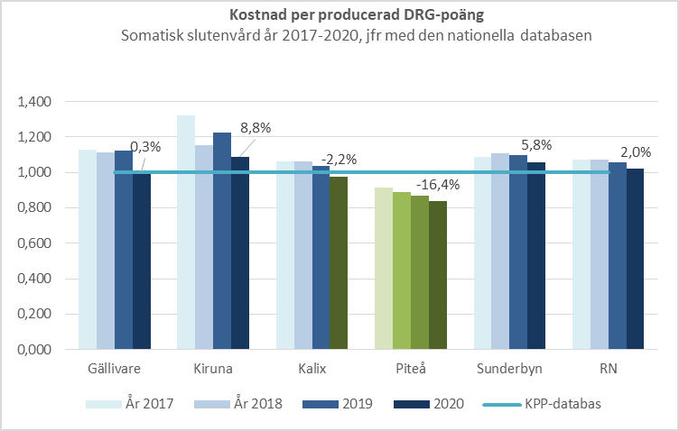
Norrbotten i jämförelse med riket- sluten somatisk vård, innerfall
+2,0 % över riket
(+5,9% fg.år)
Notes:
Lotta DRG-poäng
(DRG-vikt) är ett relativt mått på vård- och behandlingskostnaden för en genomsnittspatient i varje DRG-grupp. Högre DRG-vikt indikerar större kostnader. Kostnad per producerad DRG-poäng inom somatisk slutenvård i Norrbotten har under flera år legat på en nivå som är högre än rikets. År 2020 låg Reg-ion Norrbotten 2,0 procent högre än genomsnittskostnaden för läns- och länsdelssjukhus i den nationella KPP-databasen, vilket är en förbättring jämfört med föregående år då Norrbotten låg 5,9 procent högre än riket.
Kostnaden per producerad DRG på Sunderby sjukhus är 2,0 (9,6 procent fg år) procent högre än snittet för riket inom somatisk slutenvård.
Kiruna och Gällivare sjukhus ligger högre än snittet för riket i somatisk slutenvård och Piteå och Kalix sjukhus ligger lägre än rikssnittet för kostnad per producerad DRG inom somatisk slutenvård.

Slide 14
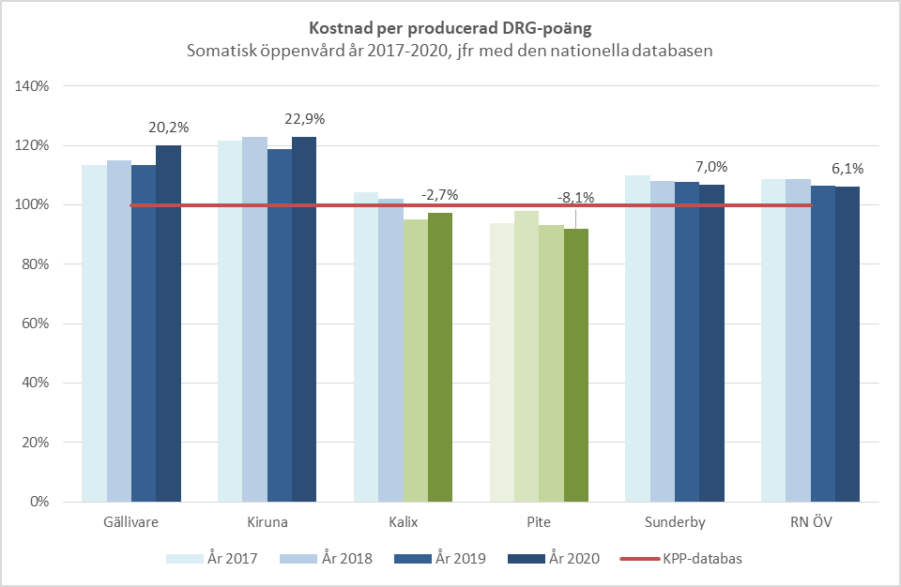
Norrbotten i jämförelse med riket- öppen somatisk vård, innerfall
+ 6,1% över riket
(6,3% fg.år)
Notes:
Lotta
Kostnaden per producerad DRG inom öppen somatisk vård i Norrbotten är 6,1 procent högre i Norrbotten jämfört med riket. Det är en förbättring jämfört med föregående år då Norrbotten låg 6,3 procent högre än riket.
Sunderbyn och ligger 6,1 procent högre än riket inom somatisk öppenvård. (7,7 procent föregående år)
Kalix och piteå sjukhus ligger lägre än rikssnittet för kostnad per producerad DRG inom öppenvård under 2020.
Kiruna och Gällivare sjukhus ligger högre än snittet för riket i öppenvård vad gäller kostnad per producerad DRG, kostnaderna för verksamheterna i Malmfälten fördelas på ett litet patientunderlag, vilket gör det svårt att nå samma kostnadsnivåer som rikssnittet med bibehållen struktur.

Slide 15
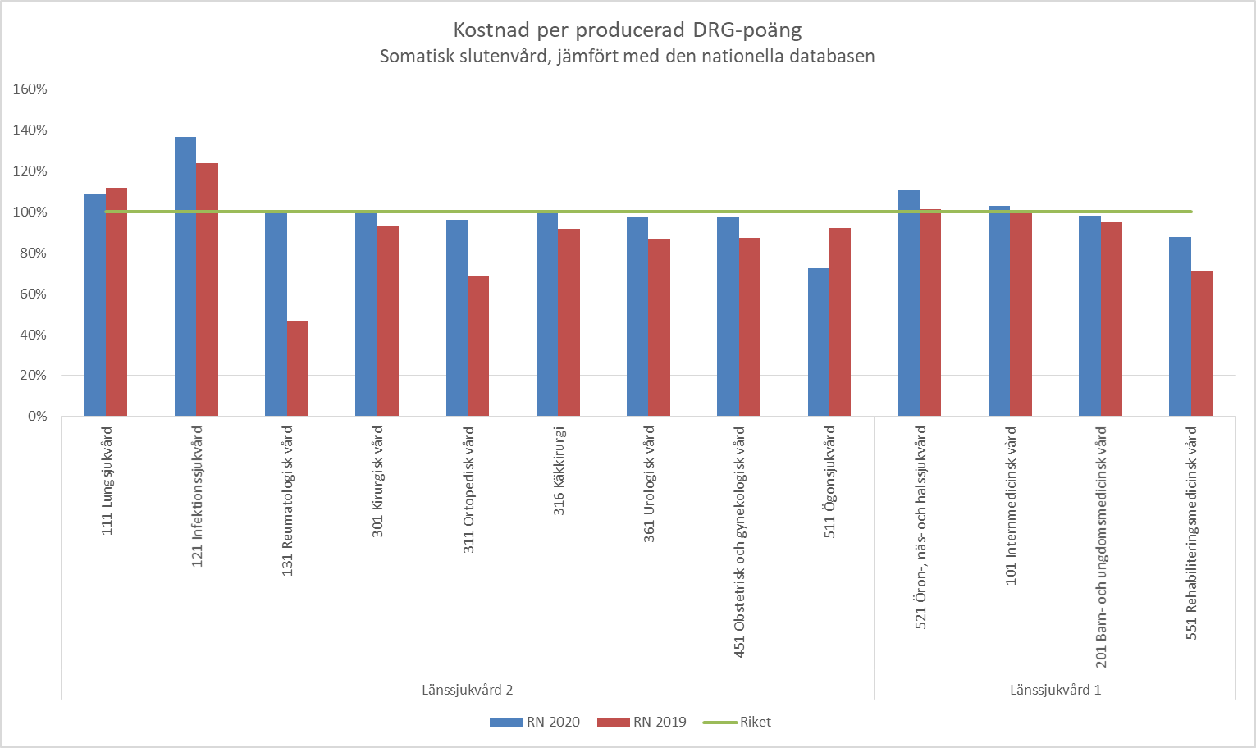
Kostnad per producerad DRG-poäng
Somatisk slutenvård jämfört med riket
Notes:
Visst är detta innerfall?

Slide 16
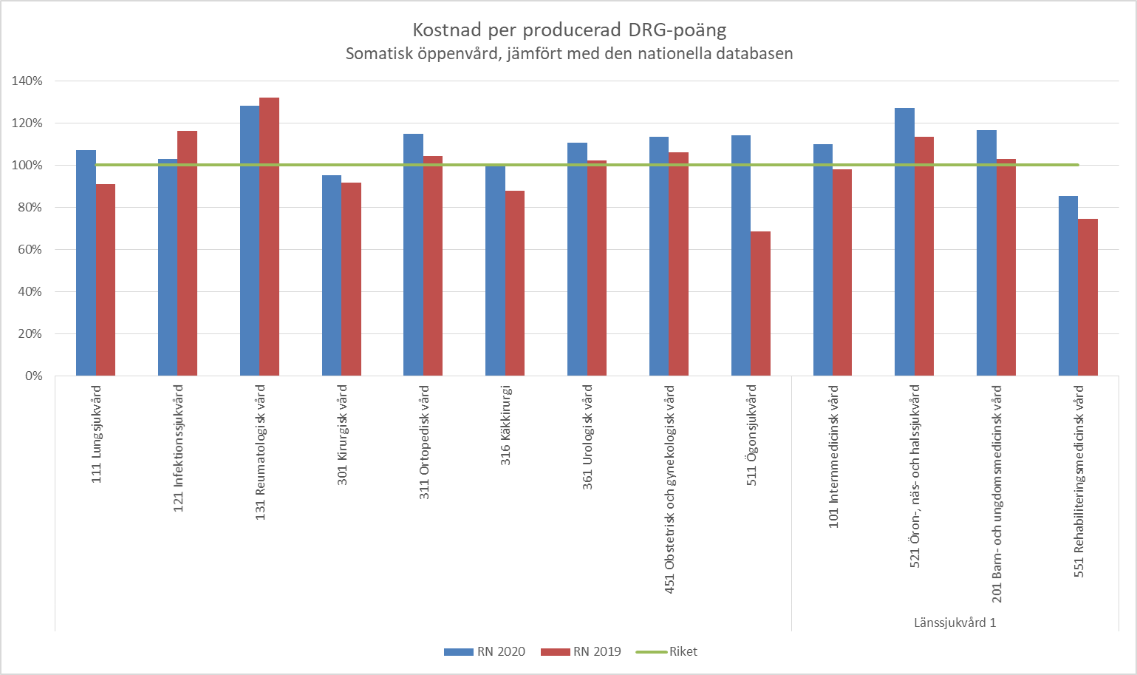
Kostnad per producerad DRG-poäng
Somatisk öppenvård jämfört med riket
Notes:
Visst är detta innerfall?

Slide 17
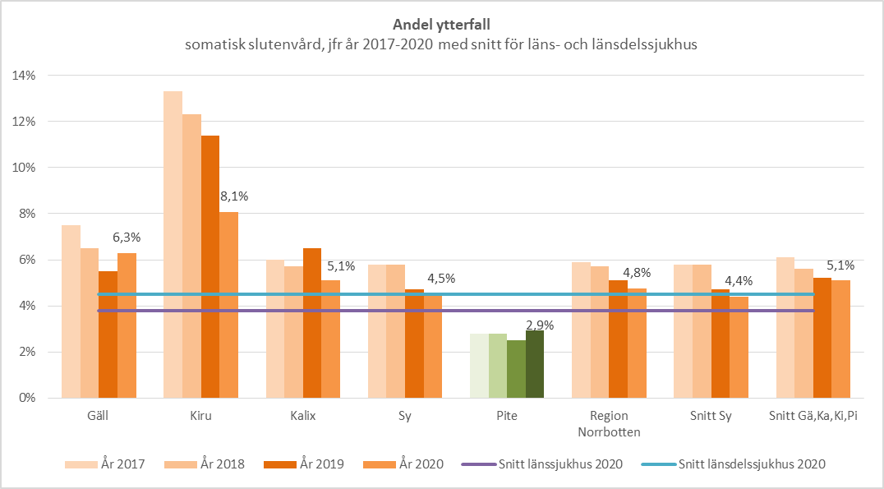
Norrbotten i jämförelse med riket- sluten somatisk vård, ytterfall
Riket
Snitt länsdelssjukhus 4,5%
Snitt länssjukhus 3,8%
Notes:
Lotta
Andelen ytterfall i somatisk slutenvård utgör i genomsnitt 4,8 procent på länets sjukhus (5,1 % g år).
I den sluten somatisk vård har Kiruna, Kalix och Sunderbyn har minskat andelen ytterfall med 3,3, 1,4 och 0,2 procenthalter jämfört med föregående år.
Gällivare och Piteå har ökat andelen ytterfall i sluten somatisk vård med 0,8 samt 0,4 procentenheter.
Samtliga sjukhus exklusive Piteå ligger över snittet för läns samt länsdelssjukhus för andel ytterfall i sluten somatisk vård.

Slide 18
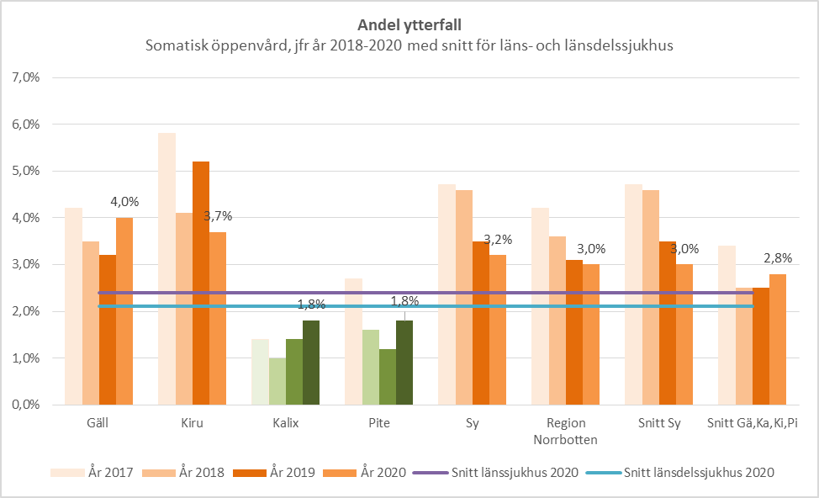
Norrbotten i jämförelse med riket- öppen somatisk vård, ytterfall
Riket
Snitt länssjukhus 2,4%
Snitt länsdelssjukhus 2,1%
Notes:
Lotta
Andelen ytterfall i somatisk öppenvård utgör i genomsnitt 3,0 procent på länets sjukhus (3,1 % fg år).
Jämfört med föregående år så har Gällivare, Kalix och Piteå ökat andelen ytterfall med 0,8 – 0,4 och 0,6 procentenheter i öppen soomatisk vård. Kiruna och Sunderbyn har minskat andelen ytterfall med -1,5 och -0,3 procentenheter.
Kalix och Piteå ligger under snittet för länsdelssjukhus.
Den totala kostnaden för ytterfall sv+öv har ökat med ca 50 mnkr, 8,8%. Antalet ytterfallsvårdtillfällen/ kontakter har minskat med -2 498 stycken, vilket är en minskning med -17,7%

Slide 19
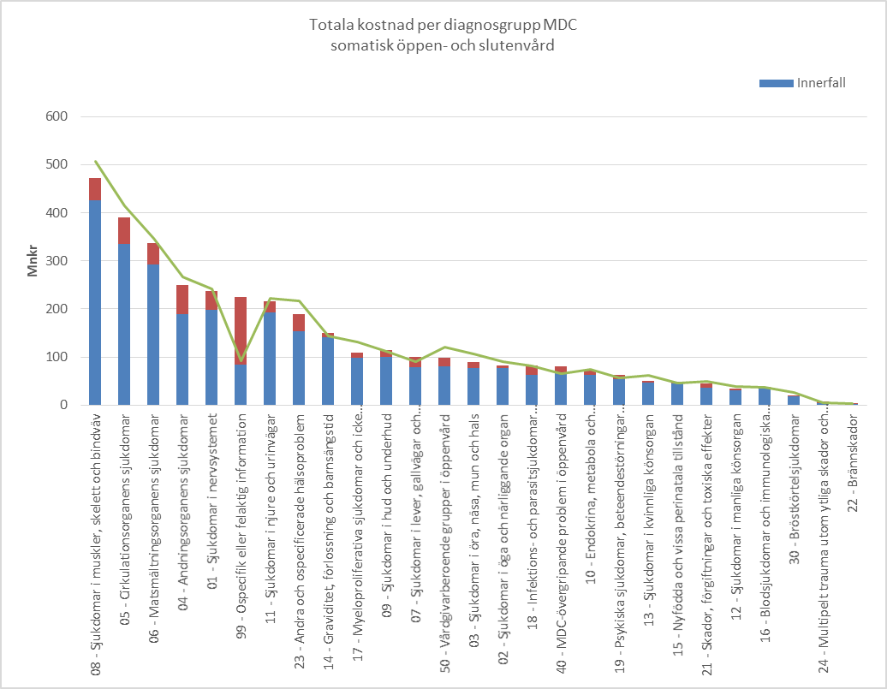
Region Norrbotten somatisk vård, total kostnad per MDC
Total kostnad
ca 3,6 miljarder kronor
innerfall 2 986 mnkr, 83% ytterfall 623 mnkr, 17%
Antal vårdkontakter
370 726 stycken
innerfall 358 993 stycken 96,8% ytterfall 11 733 stycken 3,2%
MDC 99 : +125 mnkr
Notes:
Sofia
MDC står för Major Diagnostic Categories är en grov indelning av alla huvuddiagnoser där 24 MDC motsvarar sjukdomar i ett visst organsystem eller sjukdomar med en viss etiologi.
Totalt kostnad är ca 3,6 miljarder kronor varav 83 procent består av innerfall och resterande 17 procent är ytterfall. Kostnaden för Innerfallen för riket ligger på: 81,2% av totalkostnaden och ytterfall: 18,8% av totalkostnaden.
Antal vårdkontakter är ca 370 000 stycken och den största delen består av innerfall på 86,8 procent.
Vårdkontakerför riket ligger innerfallen på 96 %
Den största kostnaden ligger i MDC 08- sjukdomar i muskler, skelett och bindväv för 473 mnkr vilket även låg högst föregående år.
Den största avvikelsen jämfört med föregående år är att MDC 99 Ospecifik eller felaktig information har gått från plats 13 till plats 6, vilket troligtvis beror på Covid som har kategoriseras i MDC 99. Därefter är huvuddiagnoserna likt föregående år i kostnadsordning.
De sju största diagnosgrupperna står för 59 procent av kostnaderna, ungefär 2,1 miljarder

Slide 20
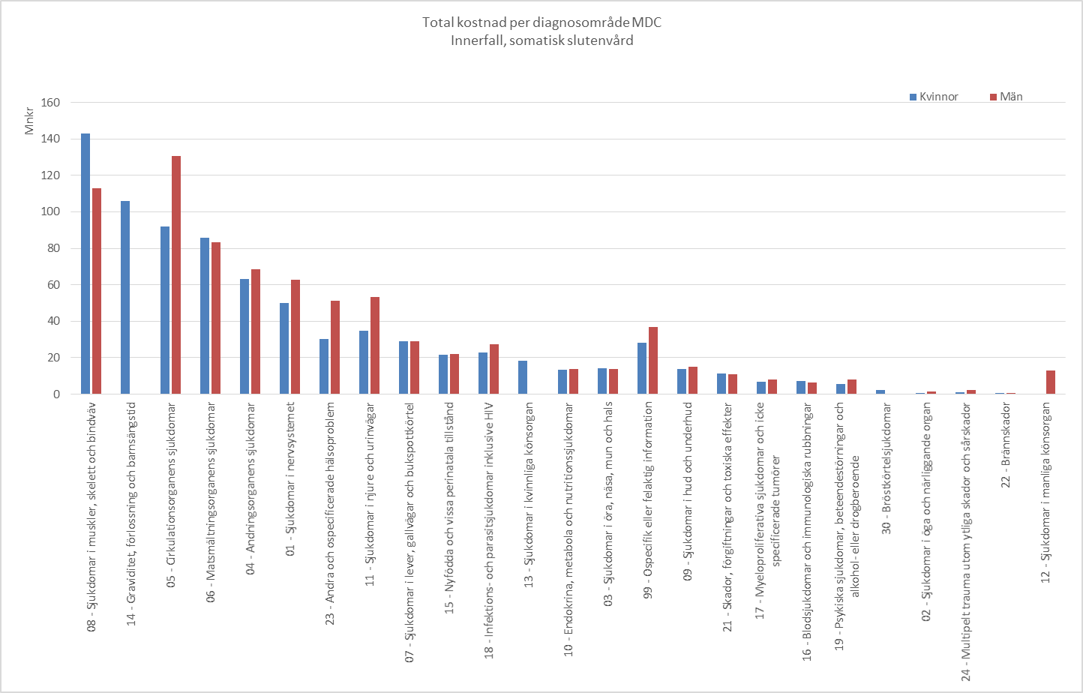
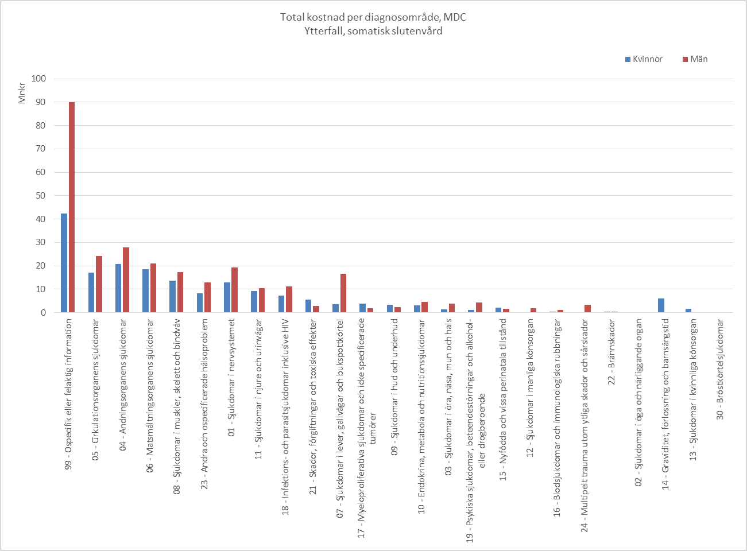
Region Norrbotten somatisk slutenvård, total kostnad per kön och MDC
Innerfall
Ytterfall
Notes:
Lotta
Jämfört med kvinnor och män där kvinnor är blått och män röd, så ligger kvinnor högre på MDC tittat på innerfall i Sjukdomar i muskler, skelett och bindväv, graviditet och matsmältningsorganens sjukdomar, sen ligger männen högre på total kostnad per MDC. Tittat på Ytterfall så ligger män högre på total kostnad i alla kategorier förutom det som ses som ”kvinnliga MDC”dvs graviditet. För ytterfallen ligger Ospecifikt eller felaktig information väldigt högst upp som är troligtvis kopplat till covid där män även var svårare drabbade.

Slide 21
Andel ytterfallskostnad jämfört med riket
-somatisk slutenvård
Notes:
Sofia I somatisk slutenvård har RN en högre andel av ytterfallskostnader i 15 av 25 MDC (diagnosgrupper).
Jämfört med föregående års utfall så är de största avvikelserna på en ökning i Multipelt taruma utom ytliga skador och sårskador, och en minskning i ytterfallskostnad i Bröstkörtelsjukdomar.
Störst ytterfallskostnad i den somatiska slutenvården ses inom Ospecificerat eller felaktig information på 132 mnkr vilket är ca 28 procent av de totala kostnaderna för gruppen, vilket är 6 procent högre än rikets andel av ytterfallskostnader. Exklusive denna MDC så är Andningsorganens sjukdomar, 49 mnkr vilket är 11% av de totala kostnaderna för gruppen. Det är 9 procent högre än rikets andel av ytterfallskostnader för den diagnosgruppen.

Slide 22
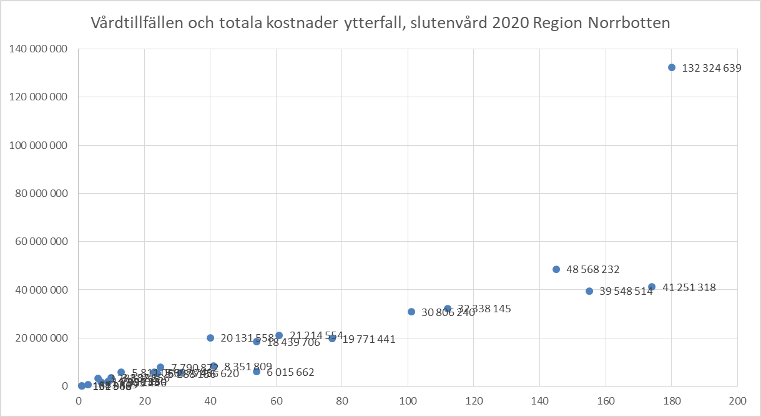
Vårdtillfällen och totala kostnader ytterfall, somatisk slutenvård, 2020 RN
70 procent av totala kostnader för ytterfall ligger i 6 diagnosgrupper (MDC)
99 Ospecifik och felaktig information
04 Andningsorganens sjukdomar
05 Cirkulationsorganens sjukdomar
01 Sjukdomar i nervsystemet
06 Matsmältningsorganens sjukdomar
08 Sjukdomar i muskler, skelett och bindväv
Notes:
Sofia

Slide 23
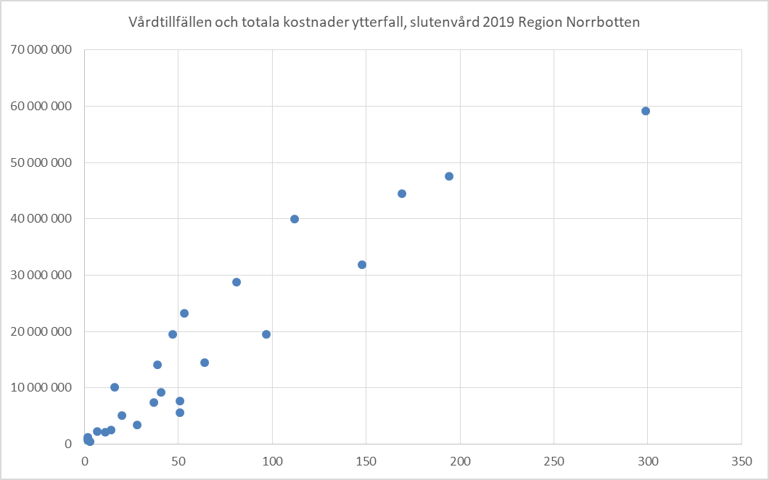
Vårdtillfällen och totala kostnader ytterfall, somatisk slutenvård, 2019 RN
69 procent av totala kostnader för ytterfall ligger i 7 diagnosgrupper (MDC)
05 Cirkulationsorganens sjukdomar
04 Andningsorganens sjukdomar
06 Matsmältningsorganens sjukdomar
08 Sjukdomar i muskler, skelett och bindväv
01 Sjukdomar i nervsystemet
23 Andra och ospecificerade hälsoproblem
99 Ospecifik eller felaktig information
Notes:
Sofia

Slide 24
Andel ytterfallskostnad jämfört med riket
-somatisk öppenvård
Notes:
Sofia I somatisk öppenvård har RN en högre andel av ytterfallskostnader i 13 av 25 MDC (diagnosgrupper). Jämfört med föregående års utfall så så är de största avvikelserna på en ökning för Ospecifik eller felaktig information samt Andningsorganens sjukdomar som ökat jämfört med föregående år samt mot riket som har en stark koppling mot Covid-19. Det syns även en ökning för MDC Nyfödda och vissa perinatala tillstånd. En minskning av ytterfallskostnaden ses i MDC Sjukdomar i lever, gallvägar och bukspottkörtel, sjukdomar i njure och urinvägar.
Störst ytterfallskostnad i den somatiska öppenvårdens inom Vårdgivarberoende grupper i öppenvård på 18 mnkr vilket är ca 11 procent av de totala kostnaderna för gruppen, vilket är 7 procent högre än rikets andel av ytterfallskostnad.

Slide 25
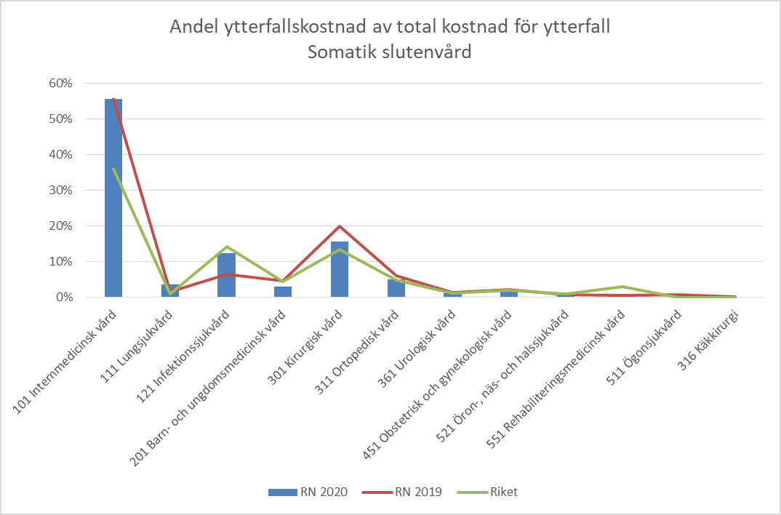
Fördelning av kostnadsytterfall per mvo*
Somatisk slutenvård
Ytterfallskostnad RN 462 mnkr
56 procent 101 internmedicin
16 procent 301 Kirurgisk vård
12 procent 121 Infektionssjukvård
Övriga mvo har lägre än 5 procent
Rikets kostnader är fördelade på 44 mvo
Region Norrbottens kostnader är fördelade på 12 mvo
*Mvo= medicinskt verksamhetsområde
Notes:
Lotta
Ytterfallskostnaden för somatisk slutenvård uppgår till 462 mnkr där det största kostnaden ligger på MVO 101 internmedicin på 56 procent därefter kommer 301 Kirurgisk vård på 16 procent och på 12 procent 121 Infektionssjukvård. Resterande MVO ligger på lägre än 5 procent. Jämfört med 2019 så avviker 121 Infektionssjukvård samt Lungsjukvård som har högre ytterfallskostnader än 2019 vilket beror sannolikt på Covid-19 samt att Kirurgisk vård har minskade ytterfallskostnader som troligen har stark koppling till nedlagda operationsenheter under pandemin. Förutom dessa avvikelser följer trednden snarlikt 2019 års utfall för ytterfallskostnader per MVO. Jämfört med Riket ligger RN fortfarande högt på ytterfallskostnaderna för internmedicin och Kirurgisk vård.
Vad betyder vår mer grova MVOkodning för möjligheter att upptäcka våra ytterfall?

Slide 26
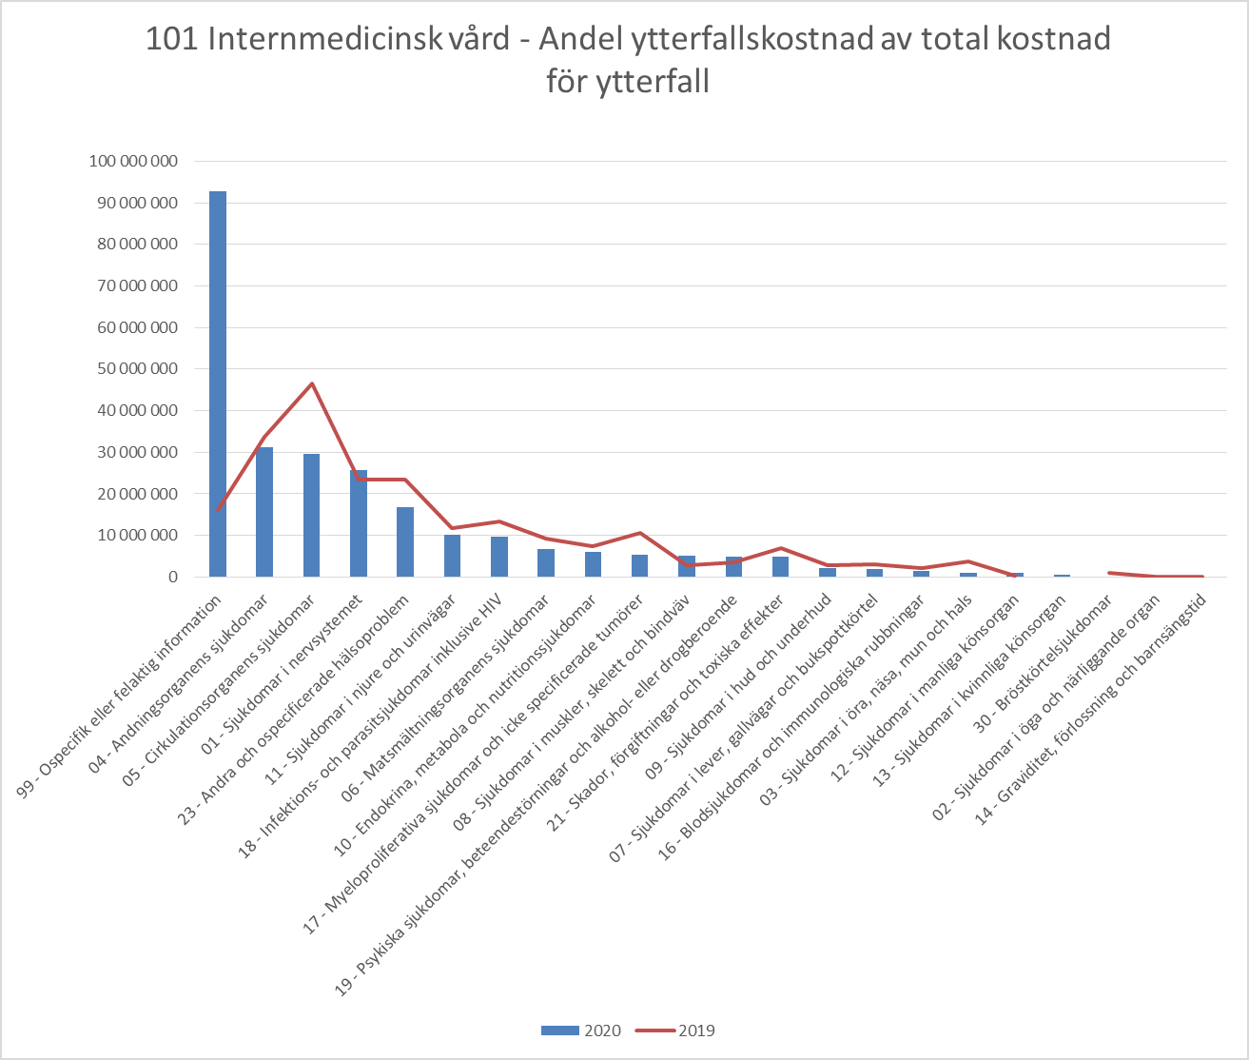
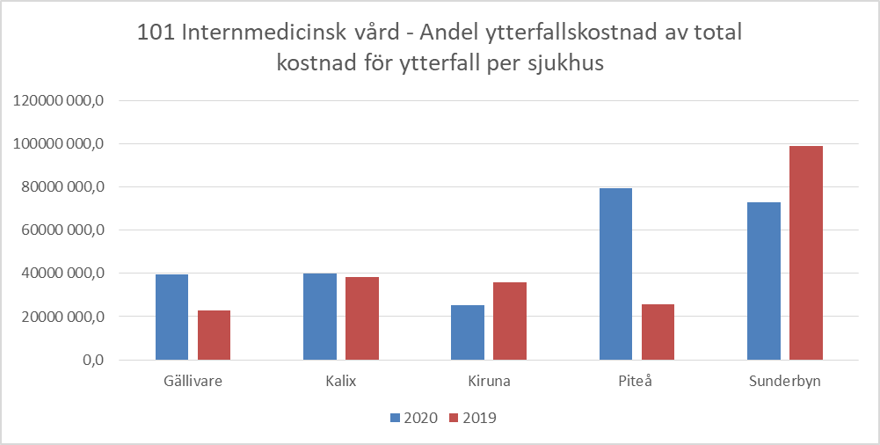
Fördelning av kostnadsytterfall per MDC
101 Internmedicinsk vård
Notes:
Lotta
56 procent av Ytterfallskostnaderna (261 mnkr 2020 och 221 mnkr för 2019) ligger på mvo 101 internmedicin. Tittar vi på 101 internmedicins mdc under år 2020 är det en stor del av kostnaderna som ligger i 99 ospecifik eller felaktig information samt andningsorganens sjukdomar. År 2019, som var mer en normalår, så låg cirkulationsorganens sjukdomar högt. Under 2020 så låg stor del av kostnaderna i Piteå vilket troligen beror på covid, vid en normalår så är det Sunderbyn som stor del av ytterfallskostnaden ligger.

Slide 27
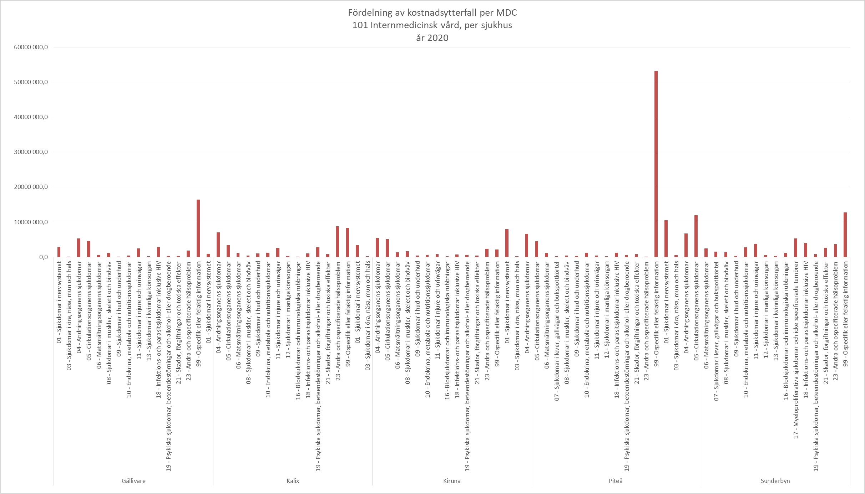
Fördelning av kostnadsytterfall per MDC
101 Internmedicinsk vård per sjukhus År 2020

Slide 28
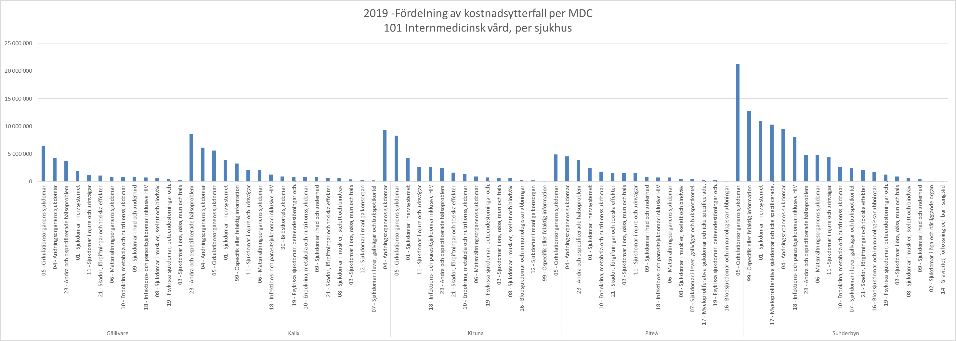
Fördelning av kostnadsytterfall per MDC
101 Internmedicinsk vård per sjukhus År 2019

Slide 29
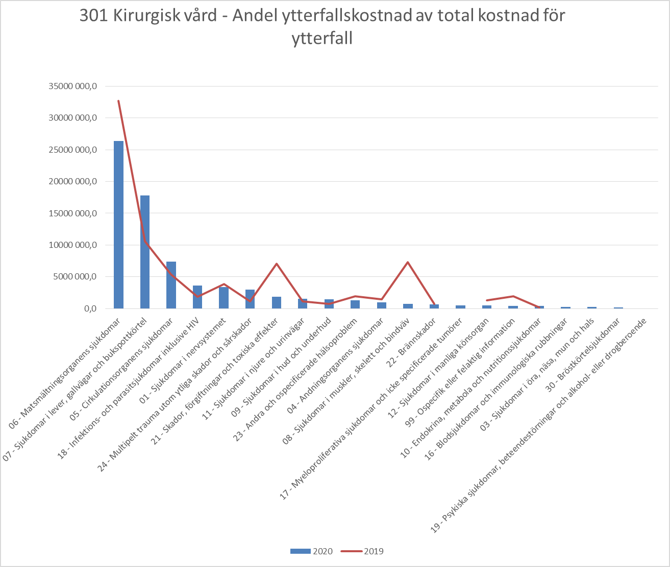
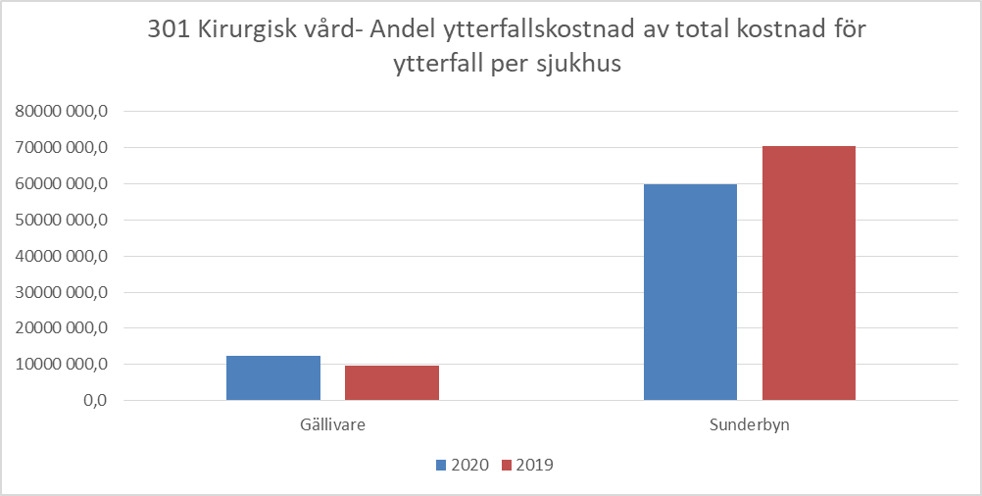
Fördelning av kostnadsytterfall per MDC
301 Kirurgisk vård
Notes:
16 procent av Ytterfallskostnaderna (72 mnkr 2020 och 80 mnkr för 2019) ligger på mvo 301 Kirurgisk vård. Tittar vi på 301 kirurgisk vård mdc under år 2020 är det en stor del av kostnaderna som ligger 06 - Matsmältningsorganens sjukdomar. Det som avviker jämfört med 2019 är att 21 - Skador, förgiftningar och toxiska effekter samt 08 - Sjukdomar i muskler, skelett och bindväv låg högre i ytterfallskostnader. Förutom detta så följer 2020 års ytterfallskostnader på mcd snarlikt utfallet för 2019. Ytterfallskostnaderna har minskat knappt i sunderbyn och ökat i Piteå, men är snarlikt fördelat som under 2019.

Slide 30
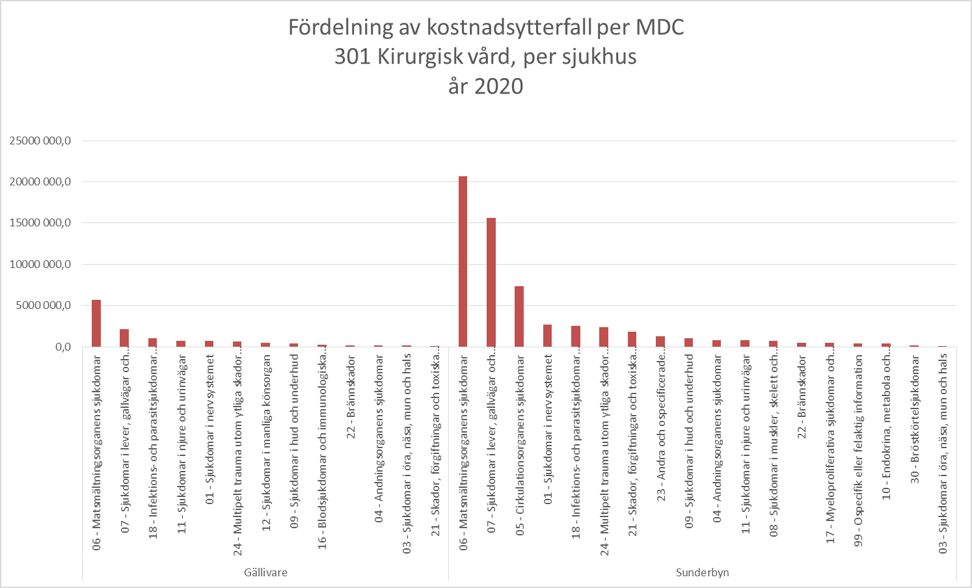
Fördelning av kostnadsytterfall per MDC
301 Kirurgisk vård, per sjukhus år 2020

Slide 31
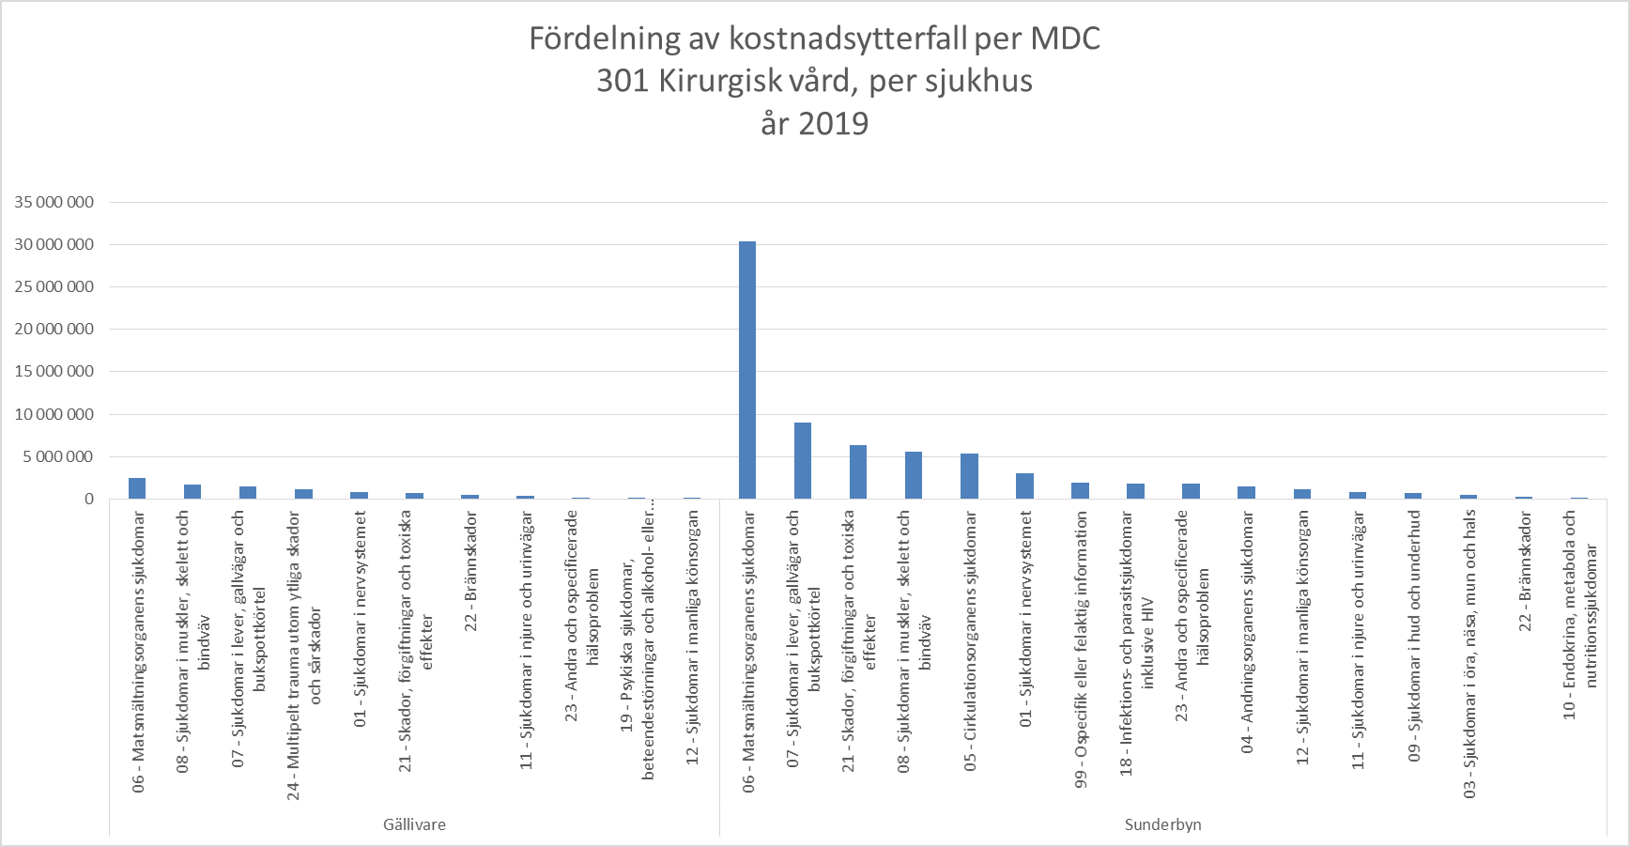
Fördelning av kostnadsytterfall per MDC
301 Kirurgisk vård, per sjukhus år 2019

Slide 32
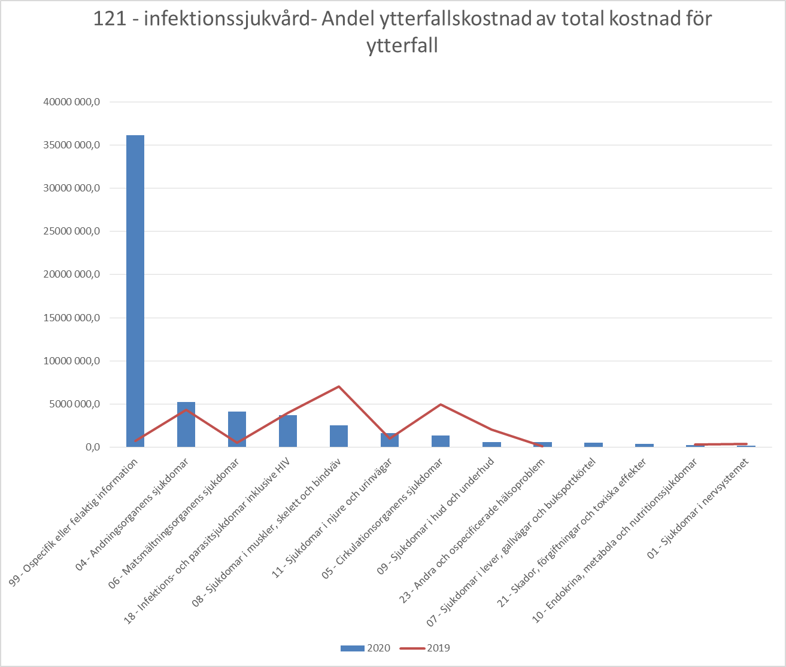
Fördelning av kostnadsytterfall per MDC
121-infektionssjukvård
Notes:
12 procent av Ytterfallskostnaderna (57mnkr 2020 och 25 mnkr för 2019) ligger på mvo 121 infektionssjukvård på Sunderby sjukhus. Tittar vi på 121 infektionssjukvård mdc under år 2020 är det en stor del av kostnaderna som ligger på 99 - Ospecifik eller felaktig information. Detta är sannolikt pågrund av Covid- 19 och 2019 så låg mdc 08 - Sjukdomar i muskler, skelett och bindväv samt 05 - Cirkulationsorganens sjukdomar som den största ytterfalsskostnaden.

Slide 33
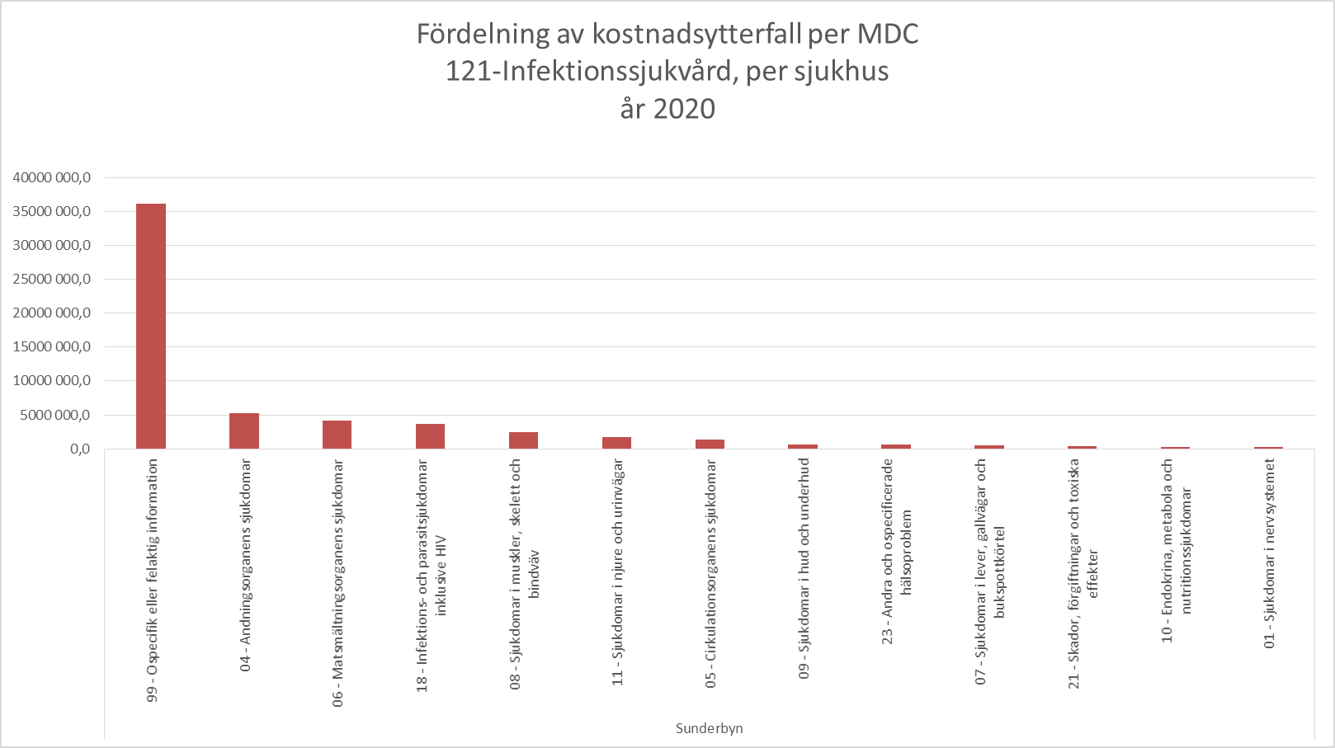
Fördelning av kostnadsytterfall per MDC
121-infektionssjukvård, per sjukhus år 2020

Slide 34
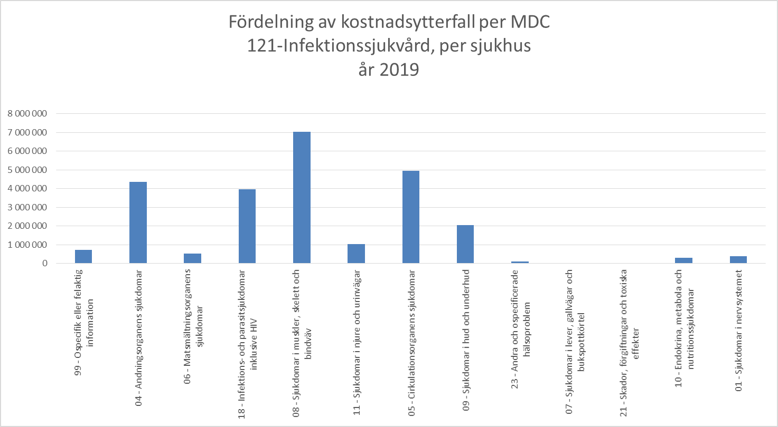
Fördelning av kostnadsytterfall per MDC
121-infektionssjukvård, per sjukhus år 2019

